Slide 1


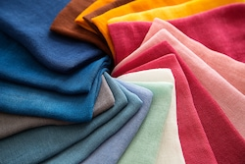

Dni Kariery
w sektorze odzieżowo – tekstylnym
10 WRZEŚNIA 2019 r.
"RAZEM DLA PRZEMYSŁU MODY"
CENTRALNE MUZEUM WŁÓKIENNICTWA
ul. Piotrkowska 282 Łódź

Slide 2
Zostań kreatorem
DLA przemysłu mody
Małgorzata Sienna – Ośrodek Doradztwa Zawodowego
w Łódzkim Centrum Doskonalenia Nauczycieli i Kształcenia Praktycznego

Slide 3
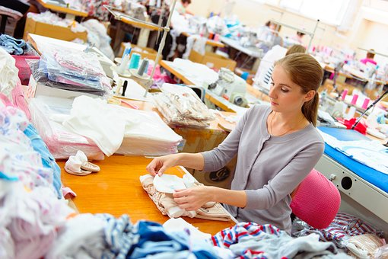
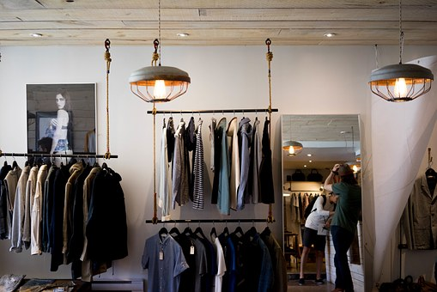

Kreować?
powodować powstanie czegoś (słownik języka polskiego),
za kreatywne uważa się te branże, które są oparte na indywidualnej twórczości, zdolnościach i talencie, a ponadto ze względu na wytwarzaną wartość intelektualną mają potencjał tworzenia nowych miejsc pracy i kreowania określonego dochodu (według definicji proponowanej przez brytyjski Department for Culture, Media and Sport:

Slide 4
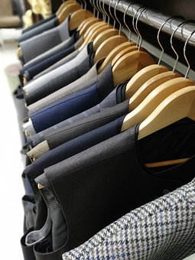
Czy często zdarza się, że myślisz o swojej PRZYSZŁEJ pracy?
Czy wiesz czego chcesz?,
jakie umiejętności reprezentujesz?,
jakich umiejętności potrzebujesz?
Czy jesteś osobą, która poważnie myśli
o swoim życiu zawodowym?
Przemysł mody czeka na Ciebie

Slide 5

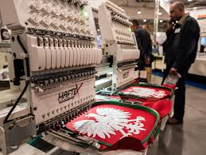

Z jakiej przyczyny warto związać się zawodowo z przemysłem mody?
nowe technologie i innowacje
nowoczesne miejsca pracy, nie odbiegające standardem od innych branż
rynek wzornictwa stanowi jeden z głównych komponentów wchodzących w skład sektora kreatywnego w Polsce
branża modowa rozwija się i różnicuje wewnętrznie w sposób niezwykle dynamiczny
nowe technologie i innowacje
nowoczesne miejsca pracy, nie odbiegające standardem od innych branż.

Slide 6

https://www.money.pl/gospodarka/wiadomosci/artykul/rynek-modowy-w-polsce-branza-odziezowa,75,0,2394443.html
...rynek mody w Polsce staje się ogromną siłą gospodarczą.
Szacuje się, że w 2020 roku branża odzieżowe
i obuwnicza osiągnie
43,2 mld złotych
…polski rynek modowy to nie tylko ogromne przedsiębiorstwa, ale także marki luksusowe.
Branża modowa ma przed sobą ogromne perspektywy, głównie poprzez dynamiczny rozwój.
Rynek rośnie o co najmniej 5–6 proc. rocznie, co oznacza, że powstaje coraz więcej podmiotów specjalizujących się w branży modowej.

Slide 7
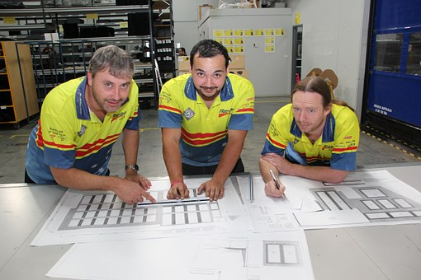


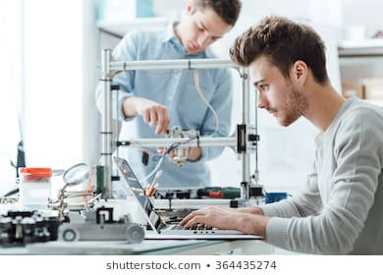
Na rynku pracy liczą się specjaliści
Fachowiec - specjalista w jakiejś dziedzinie
Specjalista - człowiek odznaczający się gruntowną znajomością jakiejś dziedziny
Przemysł mody to dobry wybór

Slide 8
Przedsiębiorstwa tekstylne i przemysłu mody szukają świetnie wykształconych, znających realia produkcji i kreatywnych inżynierów, techników i operatorów nowoczesnych, skomputeryzowanych maszyn i urządzeń
Główną przyczyną braków kadrowych przemysłu tekstylno-odzieżowego jest niewiedza młodych ludzi i ich rodziców, jakie szanse daje praca w tym przemyśle i jak atrakcyjna jest to branża.

Slide 9
Specjaliści potrzebni od zaraz
Przemysł mody, wybrane obszary zatrudnienia:
badanie i prognozowanie potrzeb odbiorców
dostarczanie odbiorcom produktów
działalność związana z dostarczaniem materiałów skórzanych
i tekstylnych do produkcji wyrobów
procesy związane z diagnozowaniem potrzeb odbiorców,
projektowanie, w tym innowacyjnych materiałów
produkcja materiałów, wyrobów gotowych
usługi

Slide 10
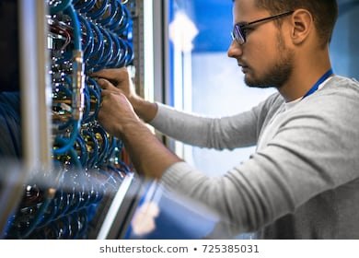

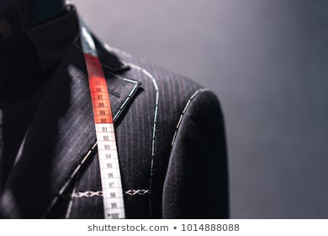
Kogo potrzebuje przemysł mody?
Techników
Inżynierów
Pracowników produkcyjnych

Slide 11

pracodawcy doceniają
Skuteczną komunikację
Życzliwość
Pokorę
Samoświadomość
Zaangażowanie
Pasję
Rozumienie celu
Autentyczność
Otwartość
Odpowiedzialność
Poczucie celu
Skuteczną komunikację
Życzliwość
Pokorę
Samoświadomość
Zaangażowanie
Pasję
Rozumienie celu
Autentyczność
Otwartość
Odpowiedzialność
Poczucie celu

Slide 12


Jesteś uczniem, Będziesz pracownikiem lub pracodawcą
Ścieżka kariery zawodowej po ukończeniu specjalizacji "Projektowanie ubioru i zarządzanie technologią":
Koordynator i manager produktu
Merchandiser i manager kolekcji
Specjalista do spraw zakupów materiałów bądź kolekcji
Specjalista od technologii i konstrukcji z przygotowaniem kreatywnym
Samodzielny przedsiębiorca
Źródło: Viamoda.edu.pl
Ścieżka kariery zawodowej po ukończeniu specjalności "Komunikacja w modzie i projektowanie marki":
Specjalista marketingu i brand manager
Specjalista do spraw retailu i visual merchandisingu
Specjalista od trendów w komunikacji
Promotor mody – praca w fachowych mediach modowych
Dyrektor kreatywny
Samodzielny przedsiębiorca
Źródło: Viamoda.edu.pl

Slide 13

Jak zarządzać swoją karierą zawodową?
uwolnij swój potencjał (poznaj siebie, swoje predyspozycje, możliwości
i ograniczenia)
na każdym etapie nauki i pracy działaj w zgodzie ze sobą
prezentuj postawę proaktywną
korzystaj z wiedzy i doświadczeń innych
obserwuj rynek pracy
aktualizuj swoje cele, rozwijaj talenty i w pełni wykorzystuj własny potencjał
Rozwijaj umiejętności adaptacyjne

Slide 14


Perspektywa rodziców i uczniów
Brak rzetelnej wiedzy na temat różnorodności firm
i rozwoju branży
Fałszywe przekonania na temat rozwoju branży
Bardzo duży wpływ rodziców na decyzje dotyczące wyboru dalszej ścieżki kształcenia
8-klasistów
Nieznajomość ścieżek rozwoju w przemyśle mody

Slide 15
Czego potrzebują uczniowie i rodzice, aby uwierzyć, że warto rozwijać się w przemyśle mody?
Informacji o współczesnym obrazie pracy w branży
Wiedzy o możliwościach kształcenia i zatrudnienia
Spotkań z absolwentami szkół funkcjonującymi
w branży
Rozmów z pracodawcami
Interesujących konferencji, iventów, konkursów
Edukacji przedzawodowej
Czy Państwo polecają swoim dzieciom karierę edukacyjną
i zawodową w szeroko pojętym przemyśle mody?

Slide 16
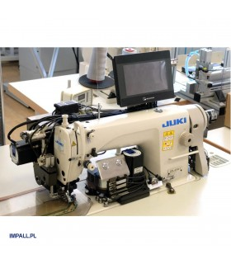
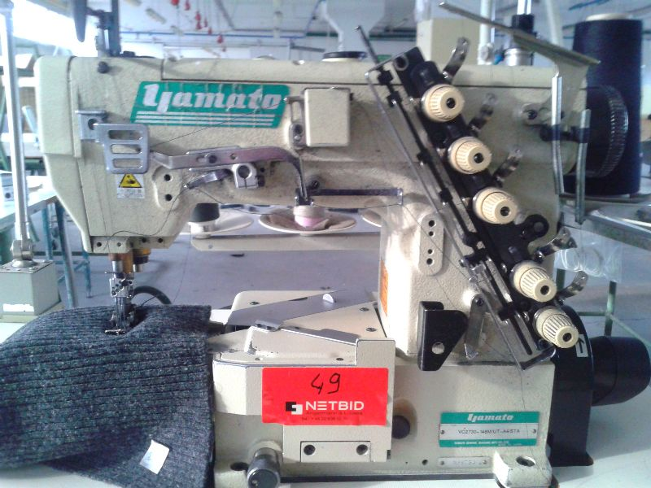
Wymagania psychofizyczne technik przemysłu mody
Osoba wykonująca ten zawód powinna być przede wszystkim:
dokładna, spostrzegawcza i posiadać rozwinięty zmysł estetyczny, ponieważ pośrednio lub bezpośrednio wynikiem jej pracy jest produkt, który ma zadowolić klienta.
Przy konstruowaniu i projektowaniu ubrań szczególnie przydatna jest wyobraźnia przestrzenna, kreatywność i zdolności plastyczne.
Istotną cechą przy nadzorowaniu produkcji wyrobów odzieżowych są umiejętności kierownicze oraz uzdolnienia techniczne (nadzorowanie pracy maszyn), a także umiejętność współdziałania i postępowania z ludźmi w pracy zespołowej.
Technik przemysłu mody, który zajmuje się promocją i organizowaniem dystrybucji towaru powinien być osobą komunikatywną, umiejącą nawiązywać kontakt z ludźmi, otwartą, samodzielną i nastawioną na działanie.

Slide 17
Z danych ec.europa.eu wynika, że sektor włókienniczy i odzieżowy jest istotną częścią europejskiego przemysłu wytwórczego, odgrywając kluczową rolę w gospodarce i dobrobycie społecznym w wielu regionach Europy
https://goldenmark.com/pl/mysaver/polski-rynek-tekstylny-i-odziezowy/

Slide 18
Nowoczesny Przemysł Włókienniczy i Mody
Informacja dla uczniów
Firmy modowe, to nie tylko projektanci, styliści
i fotografowie. Zatrudnienie w przemyśle mody, to nie tylko projektowanie i wybiegi modowe, to także profesjonalizm
Osoby związane z branżą mody są fachowcami z różnych dziedzin
Uksztaltowanie umiejętności konstruowania odzieży, profesjonalnego szycia może być źródłem satysfakcji osobistej
i początkiem interesującej kariery zawodowej

Slide 19
Już dziś Zainteresuj się szeroko pojętym przemysłem mody
Przemysł mody to nie tylko pokazy mody, projektowanie ubiorów, wybiegi, kolekcje,
to przede wszystkim:
specjalistyczna wiedza
unikatowe umiejętności praktyczne
nowoczesność i innowacje

Slide 20
Ciekawostki http://www.targi.lodz.pl/targi/275-ii-targi-technicznych-wyrobow-wlokienniczych/4059-ciekawostki-z-branzy
Innowacyjna tkanina z wykończeniem odstraszającym komary
Geotekstylia
W Białymstoku produkuje się innowacyjną tkaninę z wykończeniem odstraszającym komary, kleszcze i wszelkie insekty.
W wykończeniu tkaniny zastosowano specjalną substancję chroniącą przed ukąszeniami owadów przenoszących choroby zakaźne. Tkanina cieszy się ogromnym zainteresowaniem.
Szerokie zastosowanie włóknin
w drogownictwie - na 1 km autostrady wykorzystuje się ok. 30 km geotekstyliów, które zdecydowanie podnoszą jakość budowli,
a zmniejszają koszty budowy drogi.
W budownictwie np. tradycyjny żelbet zbrojeniowy zastępuje się dużo trwalszym i lepszym tekstilbetonem.

Slide 21
Zawód pasją
Zostań kreatorem
DLA przemysłu mody
Spraw, aby praca sprawiała Ci przyjemność

